Slide 1
ازلحاظ اجتماعی شهر یزد
محمد حسین سعادتی

Slide 2
اداب رسوم: یکی ازاداب ان ها در روز سیزده بدر است به باغ ها و مکان های مرتفع میروند
یکی دیگر از اداب رسوم ها شهر یزد در مرگ میر است که اول که خاک کردند بعد به سوی خانه شخص رفته وباید انجا اشی زرد رنگ مانند شله زرد بحورند
در نوروز هم اداب ورسومی دارن که عید خود را مانند زرتشتیان تاریک می کنند و با شمع سفره ی خودر را روشن میکنند

Slide 3
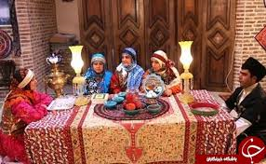
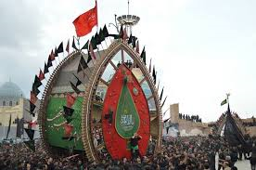
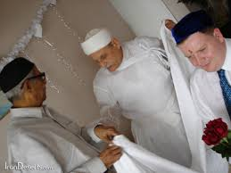
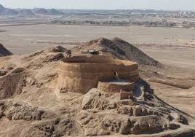

Slide 4
زبان و گویش:لهجه یزدی یکی از شاخه های فارسی است که در یزد رایج است و لهجه ی یزدی ها با سبک و کلامی متفاوت از زبان فارسی است بخاطر اهنگ و سبک ان

Slide 5
فیلیمی از لهجه ی یزدی ها

Slide 6
اگر فیلم اسلایدقبل دیده نشد فایل اصلی فرستاده شده

Slide 7
نژاد: بیشتریزدی ها نجیب زاده واز ریشه (یشت) یا
و(یزت )یا( یسن )بوده که این ریشه ونژاد در دوره های مختلف مثل صفویه یا قاجاریه وجود داشته

Slide 8
سوغات : صنایع دستی استان یزدمعروف است مانند:ترمه ،زیلو و......
سوغات خوراکی یزدبه دو دسته 1-خوراکی2-شرینیها است
شیرینی ها عبارتند از:حلوا ارده اردکان ،کیک یزدی ،قطاب یزدی،بقلوا و.......
خوراکی ها همان غذا های اصلی شهز خودشان است

Slide 9
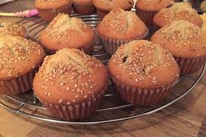
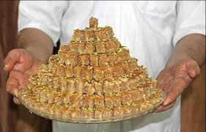
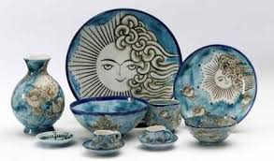
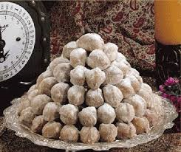
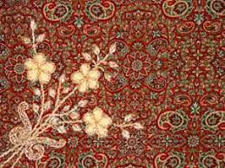
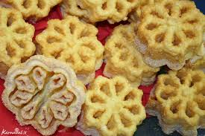

Slide 10
پایان

